Slide 1

НЕСТАНДАРТНОЕ ОБОРУДОВАНИЕ ПО ФИЗИЧЕСКОМУ ВОСПИТАНИЮ В РАБОТЕ С ДОШКОЛЬНИКАМИ.

Slide 2

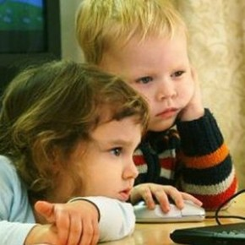
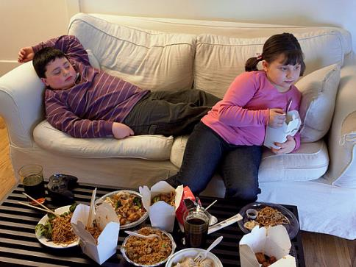
В последнее время увеличилось количество часто болеющих детей, детей имеющих плоскостопие, нарушения опорно-двигательного аппарата и другие проблемы со здоровьем.

Slide 3
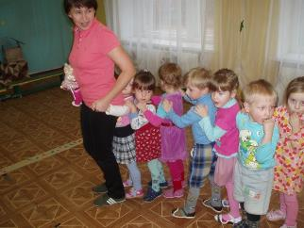
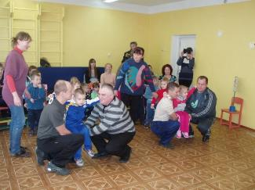
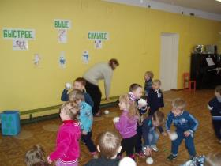
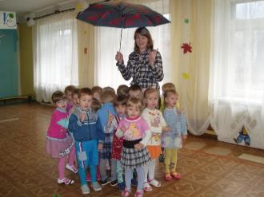
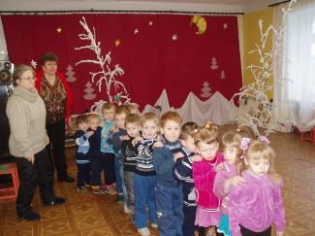
Основной задачей детского сада является оздоровление, обеспечение разностороннего физического развития ребенка, Это дыхательная и пальчиковая гимнастики, самомассаж, утренняя гимнастика, физкультурные занятия, спортивные праздники и развлечения.

Slide 4
Детям на физкультурных занятиях должно быть, прежде всего, интересно.
Не последнюю роль в создании захватывающей атмосферы занятия играет оборудование, особенно нестандартное. Наша задача - насыщение пространства физкультурного зала недорогим, нетрадиционным, многофункциональным оборудованием, инвентарем и атрибутами.
Красочное оборудование, вызывает не только большой восторг у детей, но и позволяет расширить возможности для выполнения многообразных движений, упражнений.

Slide 5
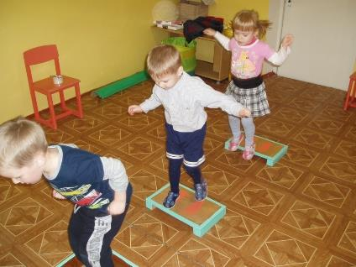
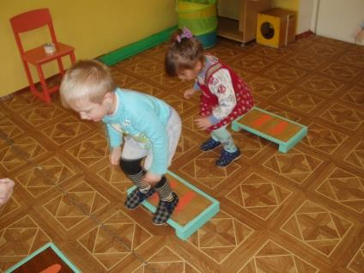
«Степ – скамейка» - это нестандартное пособие предназначено для работы с детьми. Способствует формированию осанки, костно-мышечного корсета; развитию координации движений; умению ритмически согласованно выполнять простые движения.

Slide 6
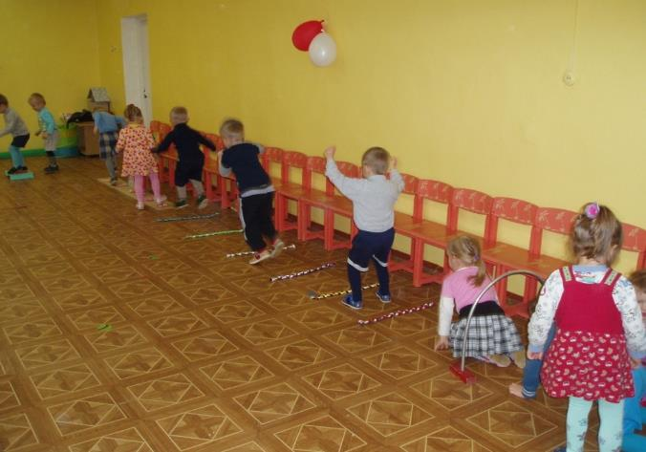
Пособие «косички» мы используем для прыжков, для ходьбы с сохранением равновесия, общеразвивающих упражнений.

Slide 7
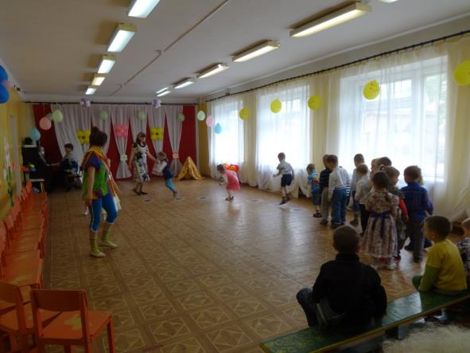
Из линолеума мы сделали «кочки» или «сугробы», а может это камни из фиолетовой страны? Через них так весело прыгать, их можно использовать как домики во время игр. А если пофантазировать, то они могут превратиться и еще во что ни будь.

Slide 8
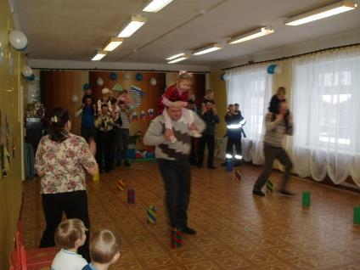
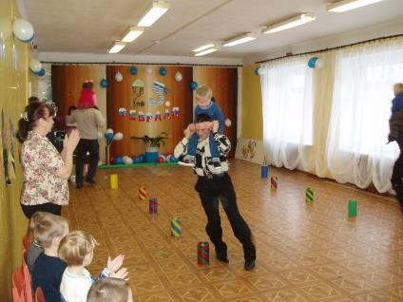
А вот это – столбики или ориентиры. Между ними очень весело бегать «змейкой».

Slide 9
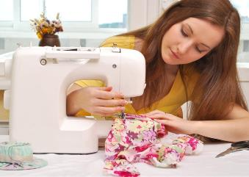
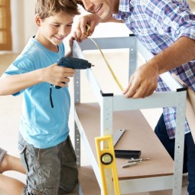
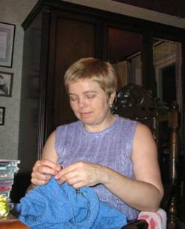
Мы уверены, что вы так же заинтересованы в сохранении и укреплении здоровья наших детей. Мы предлагаем вам оказать нам помощь в изготовлении интересного, нестандартного оборудования для занятий и игр с детьми.

Slide 10
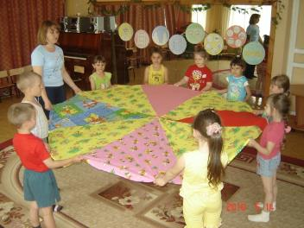
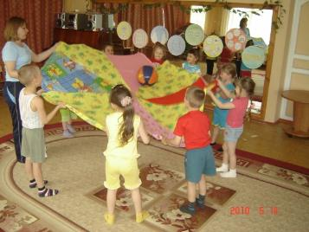
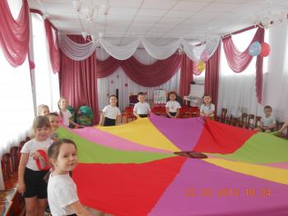
Одной из находок, стало бы для нас нестандартное оборудование - Парашют. Он представляет собой круг диаметром от 3 до 5 метров, сшитый из легкой ткани, разделенной на сектора разного цвета, по краю находятся ручки, в середине вырезан небольшой круг для выхода воздуха.
Для него необходимо подобрать яркий материал, выкроить и сшить из треугольников парашют. Хочется отметить много функциональность этого пособия. А сколько радости, восторга оно вызовет у детей.

Slide 11
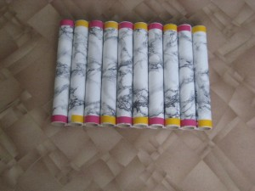
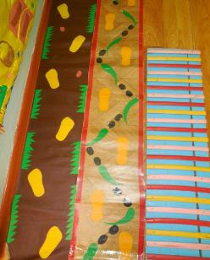
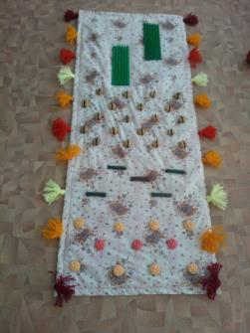
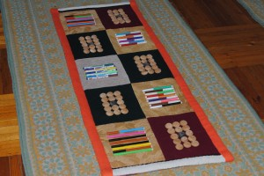
Для профилактики плоскостопия будут полезны массажные дорожки.

Slide 12
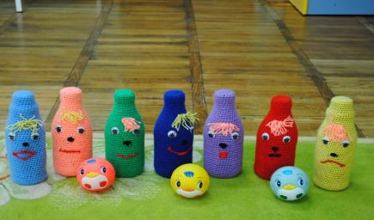
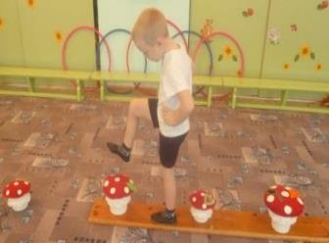
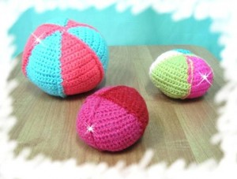
А вот такие веселые пособия можно связать.

Slide 13
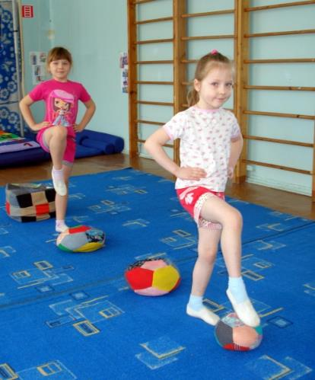
Это - «Медболы»
Мячи из ткани разные по величине для перешагивания и перепрыгивания.

Slide 14
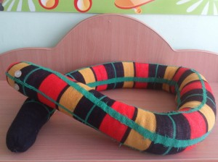
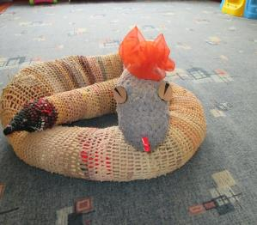
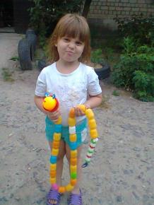
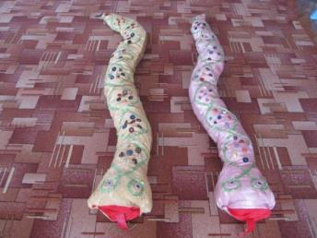
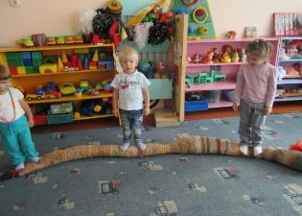
Этих змей мы бояться не будем. Они пригодятся нам для ходьбы, перелезания, перепрыгивания, перешагивания, для развития координации движений, устойчивости . Дети с удовольствием будут играть с ними, развивая ловкость, равновесие, уверенность в себе, укрепляя мышцы ног и стопы.

Slide 15
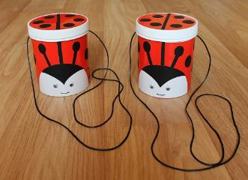
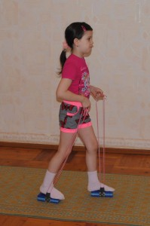
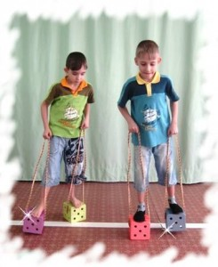
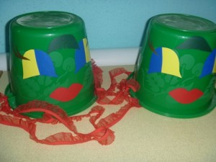
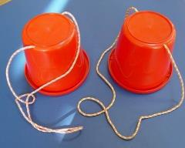
Такие ходули помогут нам развить чувство равновесия и высоты, координацию движений и ловкость.

Slide 16

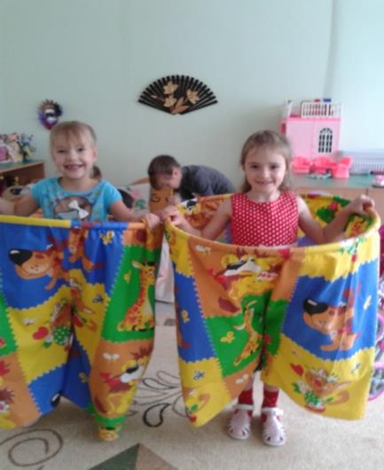
В таких веселых штанах вы, наверное, и сами будете не прочь побегать наперегонки.

Slide 17
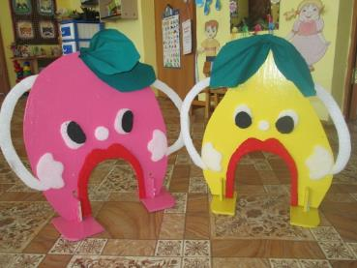
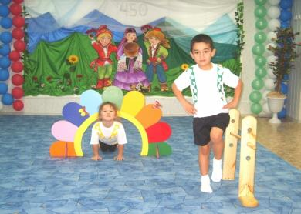
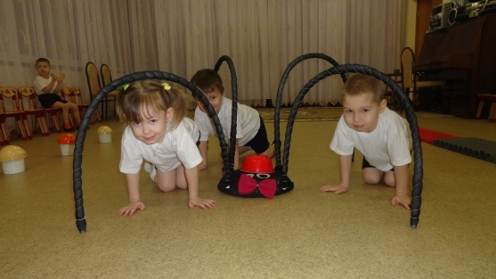
Под такие веселые дуги мы будем лазать с огромным удовольствием, а можно и мячи в них прокатывать, как в ворота.

Slide 18
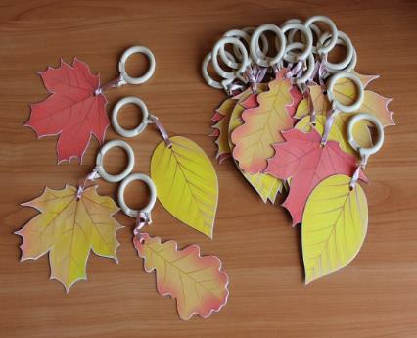
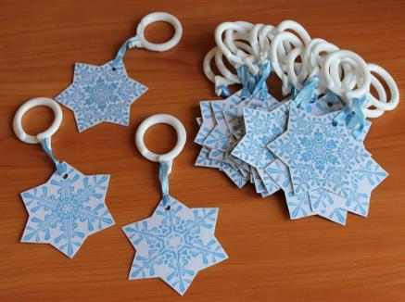
Очень приятно делать упражнения с такими пособиями.

Slide 19

МЫ БУДЕМ РАДЫ, ЕСЛИ ВЫ ОТКЛИКНИТЕСЬ НА НАШЕ ПРЕДЛОЖЕНИЕ.

Slide 20
Семенова Светлана Алексеевна
Инструктор по физической культуре МК ДОУ детский сад №1
п. Муезерский

